Slide 1
插头定位视觉方案（3D）
推动机器视觉无所不在的存在
视觉小百科

Slide 2
目录
项目描述
项目验证
1
2
2
目录
目录
目录
3
配置清单
3
4
逻辑流程
4
评估结果&注意事项
5
6
售后服务

Slide 3

一、项目描述
●产品名称：插头
●产品材质：金属
●产品颜色：黑白
●产品表面状态：否
●产品尺寸(mm × mm × mm)：30*10*10
●定位精度要求(视觉)：1
●检测时产品运动速度(m/s)：0
●搜索范围(mm × mm × mm)：400.0 * 400.0 * 400.0
●工作节拍(pcs/min)：10
●相机安装方式：眼在手外
●工作距离(mm)：1150
方案布局图

Slide 4

二、项目验证
参数名称 | 参数值
3D结构光相机型号 | DPS1000B
3D结构光相机类型 | 3D结构光相机
中场视野 | 890×555
相机精度 | 0.1mm@1m
采集时间 | 1
Z(工作距离) = 1150mm, X视野大小 = 555mm, Y视野大小 = 890mm, Z向视野大小 = 700mm
视野图

Slide 5

二、项目验证
检测流程

Slide 6

三、配置清单
系
统
构
成

Slide 7
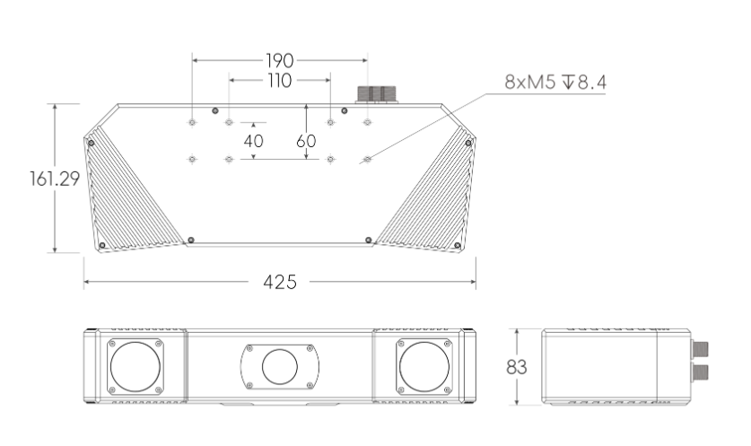
三、配置清单
相机尺寸图

Slide 8
三、配置清单
序号 | 名称 | 型号 | 单位 | 数量 | 厂家
1 | 3D结构光相机 | DPS1000B | 台 | 1 | 大华/dahua
2 | 工控机 | - | 台 | 1 | -
3 | 显示器 | - | 台 | 1 | -
4 | 软件 | Mech-Vision-VIZ | 套 | 1 | 梅卡曼德/MechMind

Slide 9
四、逻辑流程
逻辑流程
├── 图像采集
│ └── 使用"从相机获取图像"步骤采集传送带上的插头点云数据
├── 预处理
│ ├── 应用"点云预处理"步骤组合
│ │ ├── 设置3D ROI为400×400×400mm搜索范围
│ │ ├── 启用"点过滤"功能
│ │ │ ├── 法向与竖直方向最小夹角设为5°
│ │ │ └── 法向与竖直方向最大夹角设为85°
│ │ ├── 启用"点云聚类"
│ │ │ ├── 聚类半径设为2mm
│ │ │ └── 类的最小点数设为50
│ │ └── 启用"提取3D ROI内点云"功能
│ └── 使用"计算平面点云的位姿和尺寸"步骤获取初始位姿
├── 插头检测
│ ├── 使用"3D工件识别"工具
│ │ ├── 创建金属插头的点云模板
│ │ │ ├── 通过"点云预处理"优化模板质量
│ │ │ └── 设置"计算平面度误差"参数阈值为0.5mm
│ │ └── 启用"位姿变换"步骤
│ │ ├── 变换类型设为CameraToRobot
│ │ └── 设置"位姿显示设置"为输入与输出一同显示
│ └── 应用"调整位姿V2"步骤
│ ├── 选择"翻转位姿使翻转轴与目标方向夹角最小"
│ │ ├── 固定轴设为Z轴

Slide 10
四、逻辑流程
│ │ └── 目标方向使用机器人基坐标系X轴正方向
│ └── 启用"按位姿的XYZ值排序"功能
│ └── 设置Z轴升序排列
├── 结果处理
│ ├── 使用"限制输出的个数"步骤
│ │ └── 设置最大输出数量为1
│ └── 应用"计算两位姿沿指定方向的距离"步骤
│ └── 指定方向为Z轴
├── 通信处理
│ └── 使用"输出"步骤
│ ├── 端口类型设为"预定义（视觉结果）"
│ ├── 数据转换方式选择"根据工件中心点生成抓取策略"
│ └── 启用"移除非简易几何体工件点云"功能
│ └── 工件点云搜索半径设为3mm
└── 统计处理
└── 使用"计算位姿间距离"步骤
└── 设置统计周期为60秒（对应10pcs/min节拍）

Slide 11
五、评估结果&注意事项
05 评估结果 & 注意事项
现场环境
相机安装
物料一致性
风险点：环境灰尘或振动可能影响3D结构光相机精度
解决方案：定期清洁镜头并加装防震支架
风险点：1150mm长距离安装易受机械晃动干扰
解决方案：采用刚性导轨固定相机并校准安装角度
风险点：金属材质反光可能导致点云噪点增加
解决方案：启用软件中的"点云聚类"功能并优化法向角阈值

Slide 12

六、售后服务
该设备上线后使用初期，我们会派专人进行全程跟踪；
处理解决可能发生的设备异常；
对现场人员进行培训指导；
设备调试完成后：售后服务一年；
若客户提出设备升级需求，我们会及时为您提供升级新方案。

Slide 13


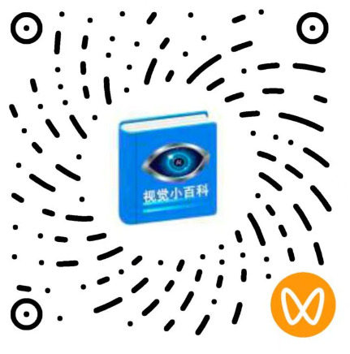
感谢关注
视频号
抖音
更多信息请访问：www.ytzrtx.com

